Slide 1
Formation S.A.G.E.P ASBL 15 mai 2023
PARTIE I
Le dossier « Assurances » de mon ASBL
Par Michel Dokens et Florence Rasseneur, Adesio Assurances

Slide 2
Le dossier « assurances » de mon ASBL Exposé du 15 mai 2023

Slide 3
Les marques ADESIO – CI Assurances
CI Assurances SA opère sous le nom d’ Adesio Assurances dans une partie de la région Bruxelles Capitale et dans toute la Wallonie depuis le mois de juin 2022.
Après les rachats des courtiers en assurances Adesio Assurances asbl et Inspection du Hainaut, la décision fut prise de garder la marque « Adesio Assurances » et de l’étendre à toute la partie francophone du pays.
La fusion des trois structures est un atout.
En rassemblant nos connaissances et nos expertises, nos clients profitent d’une gamme élargie de services et de conseils pointus.
Notre rôle d’expert en assurances dans le secteur du Profit Social nous a permis d’acquérir une connaissance approfondie des rouages et des réalités quotidiennes auxquels font face les institutions.
Nous suivons à la loupe l’évolution de la législation car nous mettons un point d’honneur à informer nos clients concernés et à leur soumettre une adaptation adéquate de leurs contrats d’assurances.

Slide 4
Hôpital
Hôpital psychiatrique
Soins aux personnes
handicapées
Soins aux personnes âgées
Petite enfance
Tous types d’enseignement
Accueil périscolaire/
parascolaire
Universités
Mouvements de jeunesse
Camps de vacances
Economie sociale
Groupement social
Entraide & Charité
Club de sport
Art
Fabriques d’église
Paroisses
Evêchés
Congrégation reconnue
…et toutes leurs activités
Administration publique
Ville/Commune
Province
Région
Administration
Fédérale

Slide 5
Chiffres clés
90 collaborateurs
Leader au niveau du social profit
5 bureaux FR/NL
Gand
Biezekapelstraat, 2
9000 Gent
Namur Chaussée de Marche, 604
5101 Erpent
Bruxelles Rue Guimard, 7
1040 Bruxelles
Tournai
Rue des Jésuites, 28
7500 Tournai
Liège
Square de la Paix, 21
4031 Liège (Angleur)
Uniquement sur rdv

Slide 6
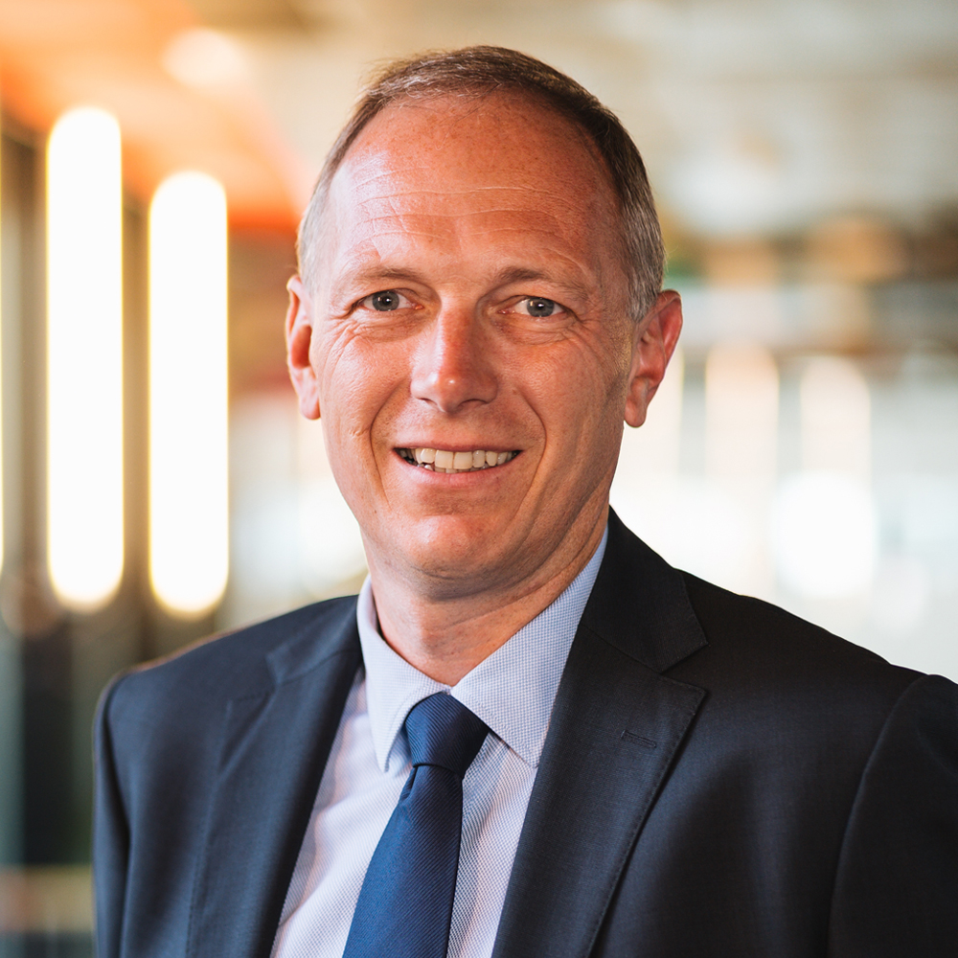
Proche de vous et à votre service
Dominique
Jacoby
Michel
Dokens
Florence
Rasseneur
Patrick
Delbecque
Vincent
Van Gucht
Commercial Director
d.jacoby@ci-assurances.be
0474/49.94.06.
Commercial & Technical Director - Wallonie
m.dokens@adesio-assurances.be
0477/66.59.07.
Account Manager
f.rasseneur@adesio-assurances.be
0486/06.95.57.
Account Manager
p.delbecque@adesio-assurances.be
0471/06.70.80.
Account Manager
v.vangucht@ci-assurances.be
0477/99.76.34.

Slide 7
Déterminer les besoins en assurances de votre ASBL

Slide 8
Déterminer les besoins en assurances de votre ASBL

Slide 9
Déterminer les besoins en assurances de votre ASBL

Slide 10
Déterminer les besoins en assurances de votre ASBL

Slide 11
Déterminer les besoins en assurances de votre ASBL

Slide 12
Déterminer les besoins en assurances de votre ASBL

Slide 13
Déterminer les besoins en assurances de votre ASBL

Slide 14
Déterminer les besoins en assurances de votre ASBL

Slide 15
Déterminer les besoins en assurances de votre ASBL

Slide 16
Déterminer les besoins en assurances de votre ASBL

Slide 17
Déterminer les besoins en assurances de votre ASBL

Slide 18
Des personnes pour vous aider : Vos intervenants
Michel
Dokens
Florence
Rasseneur
Commercial & Technical Director - Wallonie
m.dokens@adesio-assurances.be
0477/66.59.07.
Account Manager
f.rasseneur@adesio-assurances.be
0486/06.95.57

Slide 19
Merci pour votre attention

Slide 20
Formation S.A.G.E.P ASBL 15 mai 2023
PARTIE I
Le dossier « Assurances » de mon ASBL
Par Michel Dokens et Florence Rasseneur, Adesio Assurances
QUESTIONS / RÉPONSES

Slide 21
Formation S.A.G.E.P ASBL 15 mai 2023
PARTIE II
Les obligations des ASBL
Rappel des obligations et des évolutions légales
Par Loris Resinelli, responsable du SAGEP

Slide 22
Formation SAGEP ASBL 15 mai 2023
L’ADAPTATION DES STATUTS AU NOUVEAU CSA
Contexte : nouvelle législation en vigueur depuis le 1er mai 2019
= Code des Sociétés et Associations
Obligation légale d’adapter les statuts de chaque ASBL pour y intégrer les différentes modifications résultant du nouveau CSA
Au plus tard le 01/01/2024 !
Dès la première publication
après le 01/01/2020
RISQUE DE SANCTIONS !

Slide 23
Formation SAGEP ASBL 15 mai 2023
L’ADAPTATION DES STATUTS AU NOUVEAU CSA
Les grands changements :
Séparation du but désintéressé et de l’objet social (ou les objets sociaux)
La liste des pouvoirs attribués à l’assemblée générale se voit allongée :
-Elle est compétente pour fixer la rémunération attribuée aux administrateurs ;
-L’AG décide de la transformation de l’ASBL en une autre forme d’entreprise ;
-Elle prononce la décharge des liquidateurs en cas de dissolution de l’ASBL.

Slide 24
Formation SAGEP ASBL 15 mai 2023
L’ADAPTATION DES STATUTS AU NOUVEAU CSA
Les grands changements :
Les règles encadrant le conseil d’administration ne se voient, quant à elles, que légèrement modifiées :
-Une responsabilité solidaire des administrateurs est prévue. La possibilité de désolidariser est envisageable si une preuve est apportée par l’administrateur qui le désire ;
-Des règles de conflits d’intérêts patrimoniales sont mises en place. On notera cependant l’absence de règles morales qui peut être palliée par leur mention dans les statuts ;
-On ne parle plus de CA mais d’« organe d’administration ». Une modification lexicale qui n’a pas de conséquences pratiques ;

Slide 25
Formation SAGEP ASBL 15 mai 2023
L’ADAPTATION DES STATUTS AU NOUVEAU CSA
Les grands changements :
Droits et Obligations complétés
-Outre ceux repris dans le CSA, les droits et obligations des membres doivent être mentionnés dans les statuts. C’est également le cas pour les droits et obligations des membres adhérents qui sont trop souvent repris dans le règlement d’ordre intérieur de l’ASBL.
-On notera, par exemple, que plusieurs éléments à l’exclusion d’un membre doivent être prévus dans les statuts : le membre doit être entendu par l’A.G., il doit avoir été notifié préalablement des motifs de son exclusion et il semble pouvoir prendre part au vote de son exclusion si les statuts le prévoient.

Slide 26
Formation SAGEP ASBL 15 mai 2023
L’ADAPTATION DES STATUTS AU NOUVEAU CSA
Les grands changements :
Autres nouveautés contenues dans le CSA
-Seul le nom de la Région dans laquelle le siège de l’association est établi doit y être indiqué, et non plus l’adresse complète ;
-La convocation à l’AG doit être envoyée au moins 15 jours à l’avance. Ce délai peut être allongé dans les statuts ;
-Les statuts doivent préciser qu’un règlement d’ordre intérieur peut être prévu ;
-Les circonstances exceptionnelles dans lesquelles l’OA prend une décision à l’unanimité et par écrit doivent être encadrées.

Slide 27
Formation SAGEP ASBL 15 mai 2023
L’ADAPTATION DES STATUTS AU NOUVEAU CSA
Un modèle de statuts-types, conforme au CSA, est disponible sur le site du SAGEP !
→ https://diocese-tournai.be/services-et-pastorales_0/sagep/les-asbl/

Slide 28
Formation SAGEP ASBL 15 mai 2023
L’ADAPTATION DES STATUTS AU NOUVEAU CSA
Pour le dépôt :
Déposer auprès du greffe du tribunal de l’entreprise de Tournai, Mons ou Charleroi, les documents suivants :
3 exemplaires du formulaire I (type nouveau) complété et dans lequel seront écrits les nouveaux statuts. Il comprend 3 volets :
Volet A : identification de l’entité. À compléter avec les données de l’ASBL.
Volet B : objet de l’acte. À compléter avec le texte des nouveaux statuts et d’éventuelles autres décisions qui auront été prises (p.e. nomination/démission d’administrateurs). À Signer au verso de chaque page.
Volet C : informations supplémentaires si 1er dépôt. À signer en bas de page.

Slide 29
Formation SAGEP ASBL 15 mai 2023
L’ADAPTATION DES STATUTS AU NOUVEAU CSA
Pour le dépôt :
Déposer auprès du greffe du tribunal de l’entreprise de Tournai, Mons ou Charleroi, les documents suivants :
3 exemplaires du formulaire II (type nouveau) complété pour modification de l’immatriculation dans la BCE. Il comprend 2 volets :
Volet A : identification de l’entité. À compléter uniquement avec le numéro d’entreprise et le nom de l’ASBL.
Volet C : informations supplémentaires si 1er dépôt. À compléter avec les noms et numéros de registre national des administrateurs sortants (Cession) et entrants (Nomination). À signer en bas de page.

Slide 30
Formation SAGEP ASBL 15 mai 2023
L’ADAPTATION DES STATUTS AU NOUVEAU CSA
Pour le dépôt :
Déposer auprès du greffe du tribunal de l’entreprise de Tournai, Mons ou Charleroi, les documents suivants :
3 exemplaires signés par 2 administrateurs d’un extrait de pv de l’AG approuvant les nouveaux statuts. On se limitera de reprendre sur l’extrait uniquement les points qui doivent être publiés.
Preuve de paiement anticipé des frais de publication
Attestation d’identité pour le dépôt d’un acte de personne morale
Complété et signé par la personne qui fera le dépôt.
Copie de la carte d’identité de la personne qui fera le dépôt.

Slide 31
Formation SAGEP ASBL 15 mai 2023
LE REGISTRE UBO
Contexte : Directive européenne 2015/849 relative à la prévention de l'utilisation du système financier aux fins du blanchiment de capitaux ou du financement du terrorisme (« Directive AML »)
Transposée en droit belge par la loi du 18 septembre 2017 relative à la prévention du blanchiment de capitaux et du financement du terrorisme et à la limitation de l’utilisation des espèces
Mise en place en Belgique d’un registre des bénéficiaires effectifs (dont l’acronyme anglais est ‘UBO’ pour ‘Ultimate Beneficial Owner’)

Slide 32
Formation SAGEP ASBL 15 mai 2023
LE REGISTRE UBO
Conséquences :
→Les sociétés et autres entités juridiques constituées sur le territoire européen ont l'obligation d'obtenir et de conserver des informations adéquates, exactes et actuelles sur leurs bénéficiaires effectifs ;
→ Un registre centralisé reprenant les informations sur les bénéficiaires effectifs de ces entités est mis en place afin de faciliter l’accès à ces informations.

Slide 33
Formation SAGEP ASBL 15 mai 2023
LE REGISTRE UBO
Qui sont les bénéficiaires effectifs de mon ASBL paroissiale ?
1/ Les administrateurs ;
2/ Les personnes qui sont habilitées à représenter l’association (en principe, ces personnes sont administrateur) ;
3/ Les personnes chargées de la gestion journalière de l’ASBL ou de la fondation (en principe, ces personnes sont administrateur) ;
4/ Les fondateurs d’une fondation (en principe, pas d’application dans les ASBL paroissiales);

Slide 34
Formation SAGEP ASBL 15 mai 2023
LE REGISTRE UBO
Qui sont les bénéficiaires effectifs de mon ASBL paroissiale ?
5/ Les personnes physiques ou, lorsque ces personnes n’ont pas encore été désignées, la catégorie de personnes physiques dans l’intérêt principal desquelles l’ASBL ou la fondation a été constituée ou opère (en principe, pas d’application dans les ASBL paroissiales);
6/ Toute autre personne physique exerçant par d’autres moyens le contrôle en dernier ressort sur l’ASBL ou la fondation (en principe, pas d’application dans les ASBL paroissiales).

Slide 35
Formation SAGEP ASBL 15 mai 2023
LE REGISTRE UBO
La confirmation annuelle : à ne pas oublier !
En principe, toutes les ASBL sont bien inscrites au registre UBO. Il importe maintenant de ne pas oublier :
De le mettre à jour lors de chaque changement
De confirmer annuellement qu’il est bien à jour, même si aucun changement n’est intervenu

Slide 36
Formation SAGEP ASBL 15 mai 2023
LE REGISTRE UBO
La confirmation annuelle : à ne pas oublier !
En principe, toutes les ASBL sont bien inscrites au registre UBO. Il importe maintenant de ne pas oublier :
De le mettre à jour lors de chaque changement
De confirmer annuellement qu’il est bien à jour, même si aucun changement n’est intervenu
Cette confirmation devra être réalisée tous les ans avec comme date limite la date anniversaire de votre dernière déclaration. Dès lors, si vous réalisez votre confirmation annuelle ce jour, soit le 15 mai 2023, vous devrez réaliser cette confirmation annuelle avant le 15 mai 2024, et ainsi de suite…

Slide 37
Formation SAGEP ASBL 15 mai 2023
LE REGISTRE UBO
La confirmation annuelle : à ne pas oublier !
Procédure
0/ Etape préliminaire
Rendez-vous sur la plateforme MyMinFin : https://eservices.minfin.fgov.be/myminfin-web/
Cliquez sur « Registre UBO » dans la rubrique « Liens utiles » et connectez-vous avec votre lecteur de carte d’identité ou l’application Itsme.
Identifiez-vous ensuite « au nom d’une entreprise » et cliquez sur « Continuer »

Slide 38
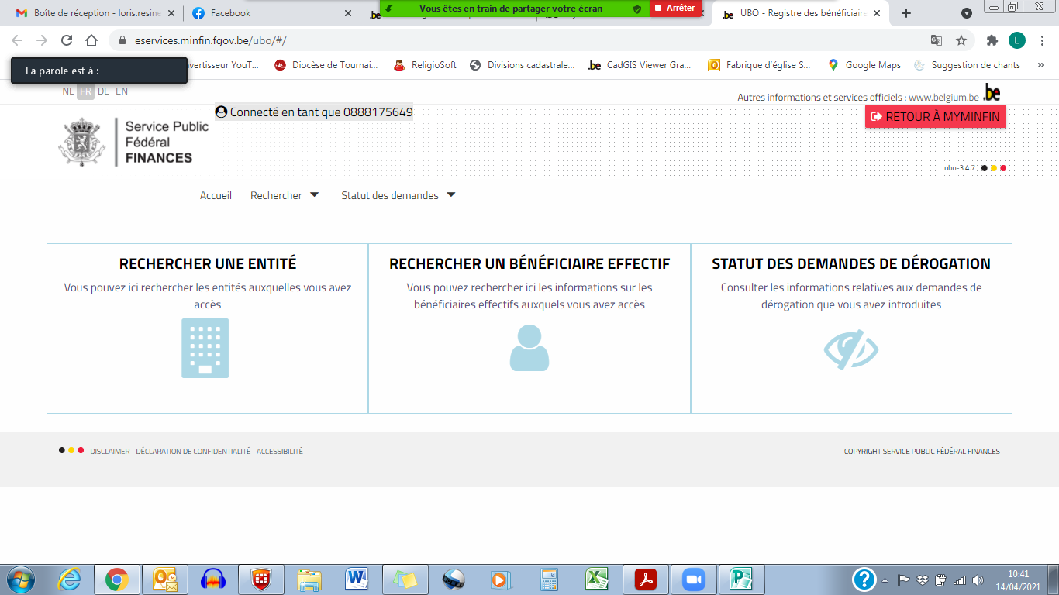
Formation SAGEP ASBL 15 mai 2023
LE REGISTRE UBO
La confirmation annuelle : à ne pas oublier !
Procédure
1/ Sélectionnez votre entité
Pour avoir accès à la fiche de données de votre association, vous devez ensuite cliquer sur « Rechercher une entité »

Slide 39
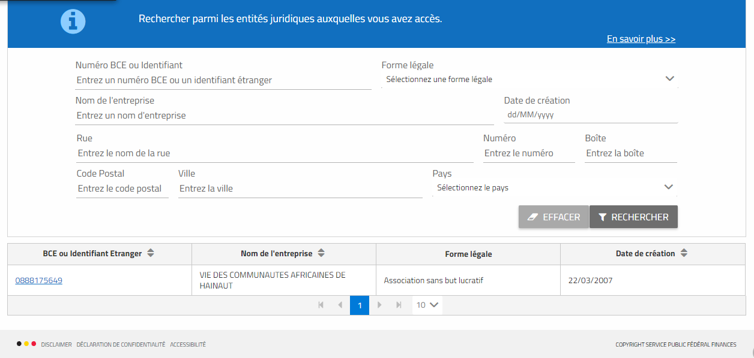
Formation SAGEP ASBL 15 mai 2023
LE REGISTRE UBO
La confirmation annuelle : à ne pas oublier !
Procédure
Cliquez ensuite sur le numéro d’entreprise de l’entité pour laquelle vous souhaitez faire la déclaration afin d’accéder à sa fiche de données.

Slide 40
Formation SAGEP ASBL 15 mai 2023
LE REGISTRE UBO
La confirmation annuelle : à ne pas oublier !
Procédure
2/ Confirmation annuelle
Une fois sur la fiche de votre association, descendez tout en bas de la page et vous trouverez un tableau récapitulatif de votre structure.
Si vous souhaitez modifier la composition, cliquez sur « Modifier » et suivez les instructions.
Si vous souhaitez simplement réaliser la confirmation annuelle, cliquez sur « Confirmation Annuelle »

Slide 41
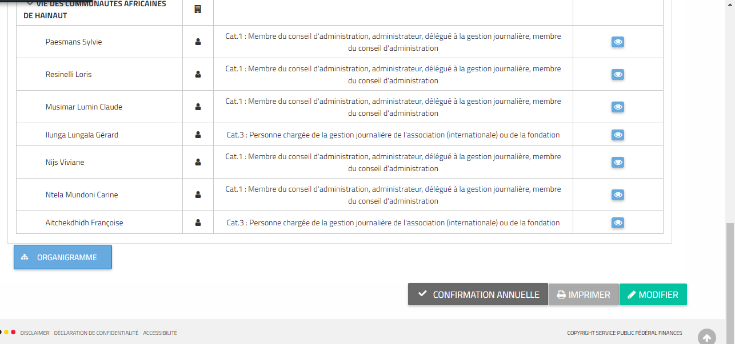
Formation SAGEP ASBL 15 mai 2023
LE REGISTRE UBO
La confirmation annuelle : à ne pas oublier !
Procédure
Pierre-Paul Jacques
Jean-Claude Dusse
Yvette Horner
Emmanuelle Macron
Justine Bridou
Roger Rabbit
William Saurin

Slide 42
Formation SAGEP ASBL 15 mai 2023
LE REGISTRE UBO
La confirmation annuelle : à ne pas oublier !
Procédure
3/ Validation
Une fenêtre de validation apparaît. Cliquez sur « OUI ». Vous avez terminé !
En revenant sur la fiche de données de votre association, vous voyez apparaître la date de dernière confirmation des données de votre entreprise, qui vous servira de repère pour la prochaine confirmation, dans un an.

Slide 43
Formation SAGEP ASBL 15 mai 2023
LA DÉCLARATION DE PATRIMOINE
Contexte : Taxe compensatoire des droits de succession
Compensation au fait que les ASBL ne paient pas de droits de succession puisqu’elles ne meurent pas.
Concerne toutes les ASBL ayant un patrimoine supérieur à 25.000,00€

Slide 44
Formation SAGEP ASBL 15 mai 2023
LA DÉCLARATION DE PATRIMOINE
Quel principe ?
La taxe de 0,17 % est à payer chaque année pour le 31 mars.
Elle s’applique à la valeur du patrimoine au 1er janvier.
→ Sont soumis à la taxe compensatoire des droits de succession :
-Les biens immobiliers situés en Belgique (sur base de leur valeur vénale) dont l’ASBL est propriétaire mais aussi ceux sur lesquels l’ASBL a un droit réel (comme une emphytéose, à l’exclusion des bâtiments scolaires).
-Les biens corporels, hors biens de consommation courante.
-Les placements et les comptes à long terme (plus de trois mois), y compris les comptes épargne, sauf si fonds de roulement.
-Les créances qui proviennent d’opérations de gestion du patrimoine imposable.
-Les donations et legs.

Slide 45
Formation SAGEP ASBL 15 mai 2023
LA DÉCLARATION DE PATRIMOINE
Comment déclarer ?
→ Remplir le formulaire ad hoc disponible sur le site du SAGEP !
https://diocese-tournai.be/services-et-pastorales_0/sagep/les-asbl/
→ Envoyer le formulaire soit par courrier, soit par email au bureau de Sécurité juridique compétent, c’est-à-dire dans le ressort où le siège social de l’association est établi.

Slide 46
Formation SAGEP ASBL 15 mai 2023
LA DÉCLARATION DE PATRIMOINE
Une réforme qui pourrait faire mal !
Projet de réforme du Gouvernement fédéral
Passage vers une imposition progressive par tranches.
Point de bascule : juste en dessous de 315.000,00€
-exemption sur la première tranche de 50.000€
- taxation à 0,15 % de 50.000€ euros à 250.000€
- taxation à 0,30 % de 250.000€ à 500.000€
-taxation à 0,45 % au-delà des 500.000€

Slide 47
Formation SAGEP ASBL 15 mai 2023
LA DÉCLARATION DE PATRIMOINE
Une réforme qui pourrait faire mal !
Pas encore approuvée par le Parlement
Exemption pour les bâtiments scolaires demeure
Une pétition en ligne circule : https://www.petitionenligne.be/signatures/touche_pas_a_mon_asbl/

Slide 48
Formation SAGEP ASBL 15 mai 2023
LE DÉPÔT DES COMPTES ANNUELS
Contexte :
La loi établit deux catégories d’asbl qui doivent chacune respecter des obligations comptables spécifiques.
→ Les asbl qui réunissent deux des quatre critères suivants, doivent tenir une comptabilité comparable à celle d’une société (double comptabilité) :
- cinq travailleurs ;
- 334 500 euros de recettes autres que récurrentes ;
- 1 337 000 euros d’avoirs ;
- 1 337 000 euros de dettes.
→Les autres asbl tiennent une comptabilité de type « débit-crédit » basée sur un modèle simplifié.

Slide 49
Formation SAGEP ASBL 15 mai 2023
LE DÉPÔT DES COMPTES ANNUELS
Approbation des comptes annuels
L'organe d’administration doit présenter les comptes annuels à l’assemblée générale, qui les approuve.
Ils doivent être présentés chaque année, et au plus tard six mois après la date de clôture de l’exercice social.
L'organe d’administration doit aussi faire approuver le budget de l’exercice suivant par l’assemblée générale.

Slide 50
Formation SAGEP ASBL 15 mai 2023
LE DÉPÔT DES COMPTES ANNUELS
Publication des comptes annuels
→ Chaque année, les asbl qui ne dépassent pas plus d’un des critères précités doivent déposer leurs comptes au greffe du tribunal de l’entreprise. Si une asbl reste en défaut de le faire, elle peut être dissoute.
→ Les asbl qui réunissent deux des critères précités doivent déposer leurs comptes approuvés à la Banque nationale de Belgique dans un délai de trente jours.

Slide 51
Formation SAGEP ASBL 15 mai 2023
LE DÉPÔT DES COMPTES ANNUELS
Pour le dépôt :
Déposer auprès du greffe du tribunal de l’entreprise de Tournai, Mons ou Charleroi, les documents suivants :
3 exemplaires signés par 2 administrateurs d’un extrait de pv de l’AG approuvant les comptes.
On se limitera de reprendre sur l’extrait uniquement les points qui doivent être publiés (approbation, décharge aux administrateurs…)
3 exemplaires signés par 2 administrateurs du rapport des comptes

Slide 52
Formation SAGEP ASBL 15 mai 2023
LE DÉPÔT DES COMPTES ANNUELS
Pour vous aider :
Logiciel « Les Cigognes »
Il s’agit d’un logiciel comptable spécialement créé pour les ASBL AOP.
Il est peu coûteux (75€ par licence) et est disponible en version d’essai
https://www.lescigognes.be/AOP.php
Aide administrative et financière de l’Evêché
A l’instar du service développé pour les Fabriques d’église, nous travaillons à proposer un service du même type pour les ASBL AOP…

Slide 53
Formation SAGEP ASBL 15 mai 2023
LA DÉCLARATION DE L’IMPÔT DES PERSONNES MORALES
Contexte : vous devez rentrer une déclaration d’impôt pour votre ASBL (même si celle-ci n’a aucun revenu imposable). Pour la plupart des ASBL, il s’agit de la déclaration à l’impôt des personnes morales.
Règle générale ​​À partir de la date de clôture du bilan, quelle que soit la date de l'assemblée générale, vous avez un délai de 7 mois pour déposer votre déclaration.
Ce délai de 7 mois commence à courir à partir du 1er jour du mois qui suit la date du bilan. Si la date limite de dépôt tombe un samedi, un dimanche ou un jour férié, la date limite sera le 1er jour ouvrable qui suit.
→ Date fixée par le SPF Finances : si clôture au 31/12/2022, la date limite est le 9/10/2023

Slide 54
Formation SAGEP ASBL 15 mai 2023
LA DÉCLARATION DE L’IMPÔT DES PERSONNES MORALES
Quels revenus de mon ASBL dois-je indiquer dans la déclaration à l’impôt des personnes morales ?
A l’impôt des personnes morales, une ASBL n’est en principe pas imposée sur les bénéfices réalisés (par exemple, les recettes d’une soirée spaghettis que vous organisez occasionnellement pour financer les objectifs de votre ASBL). Vous ne devez donc pas reprendre ces bénéfices dans la déclaration.

Slide 55
Formation SAGEP ASBL 15 mai 2023
LA DÉCLARATION DE L’IMPÔT DES PERSONNES MORALES
Quels revenus de mon ASBL dois-je indiquer dans la déclaration à l’impôt des personnes morales ?
Cependant, certains autres revenus doivent être déclarés :
-les revenus de biens immobiliers
situés en Belgique (excepté les revenus provenant de location privée, de loyers maraîchers et agricoles, de location à des locataires sans but lucratif)
situés à l’étranger (sauf si une convention préventive de double imposition prévoit l’imposition dans le pays dans lequel se situe le bien immobilier)

Slide 56
Formation SAGEP ASBL 15 mai 2023
LA DÉCLARATION DE L’IMPÔT DES PERSONNES MORALES
Quels revenus de mon ASBL dois-je indiquer dans la déclaration à l’impôt des personnes morales ?
Cependant, certains autres revenus doivent être déclarés :
-les revenus de biens mobiliers et capitaux (aussi bien reçus qu’alloués) (une ASBL doit également verser un précompte mobilier pour certains revenus et donc remplir une déclaration au précompte mobilier 273 ou 273A)
-certaines plus-values sur les terrains situés en Belgique ou sur certains droits réels sur ces terrains
-certaines plus-values sur les bâtiments situés en Belgique ou sur certains droits réels sur ces bâtiments
-les plus-values sur les participations importantes (vente, échange, apport...)
les avantages financiers ou les avantages de toute nature (dans le cadre de la corruption)

Slide 57
Formation SAGEP ASBL 15 mai 2023
LA DÉCLARATION DE L’IMPÔT DES PERSONNES MORALES
Quels revenus de mon ASBL dois-je indiquer dans la déclaration à l’impôt des personnes morales ?
Cependant, certains autres revenus doivent être déclarés :
-les pensions, les capitaux, les cotisations et les primes patronales
-les frais ou les avantages de toute nature non justifiés, et la corruption
-les frais de voiture à concurrence d'une quotité de l'avantage de toute nature
-les frais de l'allocation de mobilité à concurrence d'une quotité de l'avantage de toute nature
→Attention : vous devez être en mesure de justifier toutes les recettes et les dépenses de votre ASBL par des documents probants. Les dépenses non justifiées pourront éventuellement être sanctionnées par une imposition maximale au taux de 102 %.

Slide 58
Formation SAGEP ASBL 15 mai 2023
LA DÉCLARATION DE L’IMPÔT DES PERSONNES MORALES
Quels revenus de mon ASBL dois-je indiquer dans la déclaration à l’impôt des personnes morales ?
La plupart des ASBL AOP ne sont donc pas concernées par toutes ces recettes et dépenses à déclarer
Toutefois, elles doivent remplir obligatoirement la déclaration chaque année, même si elles déclarent « zéro » dans chacune des rubriques

Slide 59
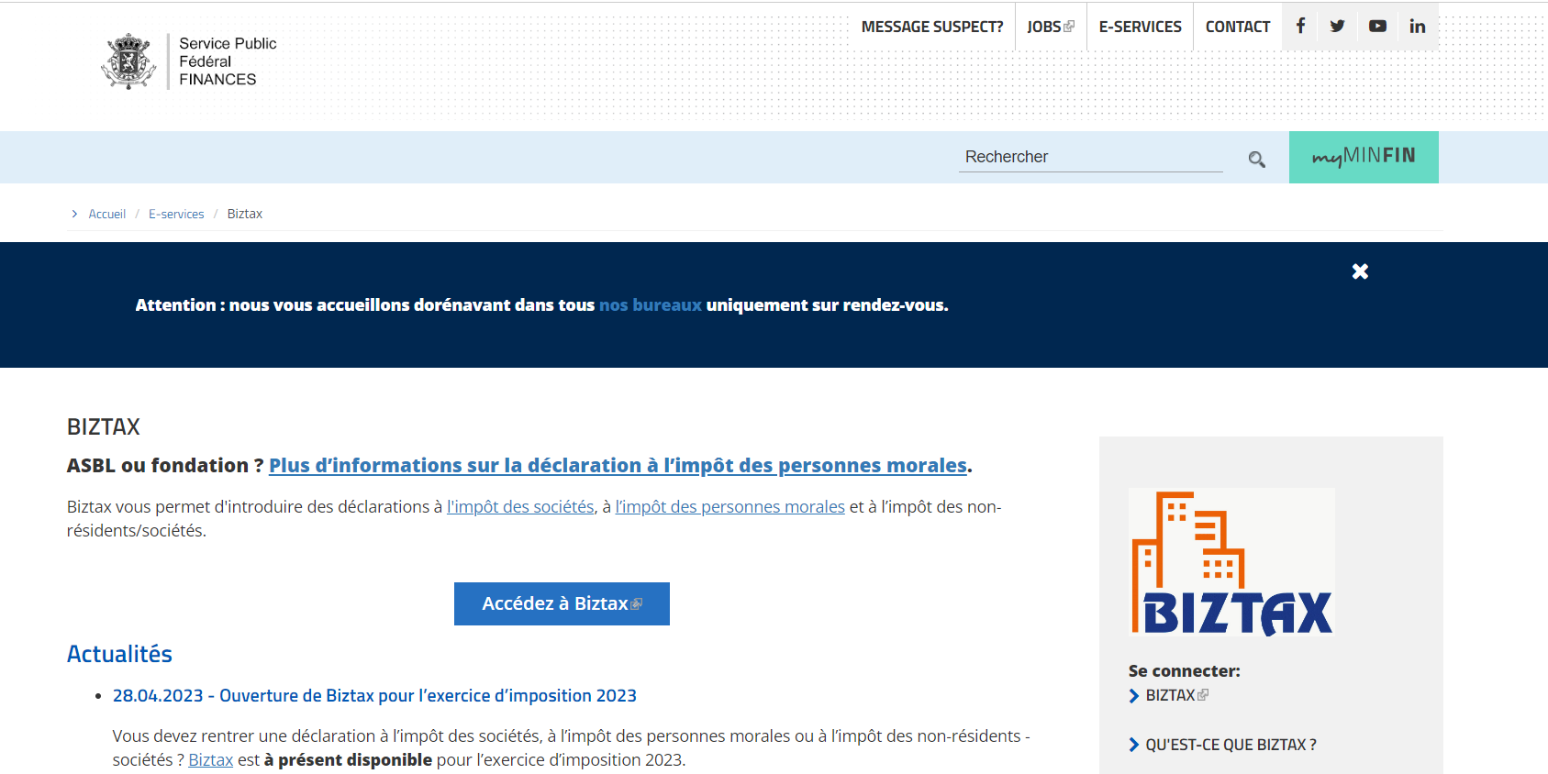
Formation SAGEP ASBL 15 mai 2023
LA DÉCLARATION DE L’IMPÔT DES PERSONNES MORALES
Comment dois-je rentrer la déclaration à l’impôt des personnes morales ?
Vous devez rentrer votre déclaration en ligne, via Biztax.
https://finances.belgium.be/fr/E-services/biztax

Slide 60
Formation SAGEP ASBL 15 mai 2023
LA DÉCLARATION DE L’IMPÔT DES PERSONNES MORALES
Comment dois-je rentrer la déclaration à l’impôt des personnes morales ?
1/ S’identifier via Itsme ou lecteur de carte d’identité
2/ Sélectionner l’identification « au nom d’une entreprise »

Slide 61
Formation SAGEP ASBL 15 mai 2023
LA DÉCLARATION DE L’IMPÔT DES PERSONNES MORALES
Comment dois-je rentrer la déclaration à l’impôt des personnes morales ?
3/ Dans le menu déroulant, choisir l’entité pour laquelle vous allez entrer la déclaration et cliquez sur « OK »
4/ Sélectionnez ensuite « Déclarer pour votre entreprise » et cliquez sur « Choisir ce rôle »

Slide 62
Formation SAGEP ASBL 15 mai 2023
LA DÉCLARATION DE L’IMPÔT DES PERSONNES MORALES
Comment dois-je rentrer la déclaration à l’impôt des personnes morales ?
5/Cliquez ensuite sur « Mes déclarations » dans le menu à gauche de l’écran

Slide 63
Formation SAGEP ASBL 15 mai 2023
LA DÉCLARATION DE L’IMPÔT DES PERSONNES MORALES
Comment dois-je rentrer la déclaration à l’impôt des personnes morales ?
5/ Cherchez votre déclaration en complétant les champs « Exercice d’imposition » et « Déclaration » (choisir IPM). Cliquez ensuite sur « Chercher déclarations ».
6/ Sélectionnez la déclaration pas encore créée et cliquez sur « Ouvrir déclaration »

Slide 64
Formation SAGEP ASBL 15 mai 2023
LA DÉCLARATION DE L’IMPÔT DES PERSONNES MORALES
Comment dois-je rentrer la déclaration à l’impôt des personnes morales ?
7/ Remplissez ensuite les différentes pages de la déclaration et cliquez sur « enregistrer »
8/ Suivez ensuite les différentes étapes dans le menu à gauche de l’écran
9/ Une fois que vous avez cliqué sur « souscrire », votre déclaration est terminée. Vous pouvez télécharger les documents de la déclaration pour vos archives.

Slide 65
Formation S.A.G.E.P ASBL 15 mai 2023
PARTIE II
Les obligations des ASBL
Rappel des obligations et des évolutions légales
Par Loris Resinelli, responsable du SAGEP
QUESTIONS / RÉPONSES

Slide 66
Formation S.A.G.E.P ASBL 15 mai 2023
PARTIE III
Les obligations des ASBL
Références au droit canonique
Par Angelo Macchia, conseiller du SAGEP

Slide 67
Le droit canonique
Définition :
Ensemble des règles fixées ou agréées par les autorités
de la religion catholique pour le fonctionnement de
l'Eglise.
Can. 22 - Les lois civiles auxquelles renvoie le droit de l'Église doivent être observées en droit canonique avec les mêmes effets, dans la mesure où elles ne sont pas contraires au droit divin et sauf disposition autre du droit canonique.
Can. 1752 - Dans les causes de transfert, les dispositions du can. 1747 seront appliquées, en observant l'équité canonique et sans perdre de vue le salut des âmes qui doit toujours être dans l'Église la loi suprême.
https://www.vatican.va/archive/cod-iuris-canonici/cic_index_fr.html

Slide 68
En Belgique
En complément du Code de Droit canonique de l’Eglise universelle, chaque province ecclésiastique a la possibilité d’émettre ses propres décrets complémentaires.
Ces décrets sont promulgués par
la Conférence des évêques de Belgique
( CEB )
par leur publication dans la revue du Centre Interdiocésain Intercontact.
Ils seront également publiés sur les sites internet officiels de l’Eglise catholique
en Belgique, à savoir actuellement
www.cathobel.be et www.kerknet.be

Slide 69
LIVRE V : les biens temporels de l’Eglise, l’acquisition des biens, l’administration des biens.
Can. 1254
L'Eglise catholique peut, en vertu d'un droit inné, acquérir, conserver, administrer et aliéner des biens temporels, indépendamment du pouvoir civil, pour la poursuite des fins qui lui sont propres.

Slide 70
Ces fins propres sont principalement : - organiser le culte public, - procurer l'honnête subsistance du clergé et des autres ministres, - accomplir les œuvres de l'apostolat sacré et de charité, surtout envers les pauvres.

Slide 71
En pratique, en paroisse
Les paroisses n’ont pas de personnalité juridique.
Le temporel des activités pastorales des paroisses a été regroupé et constitué sous forme d’ASBL, dotées de la personnalité juridique, conformément aujourd’hui à la loi du 23 mars 2019.
Il s’agit des ASBL, AOP, Association des Œuvres paroissiales, au sein desquelles chaque paroisse ou autre entité reconnue canoniquement (comme une Unité pastorale) constitue une section.

Slide 72
Suite à la publication de la loi du 23 mars 2019 créant le Code des sociétés et associations, le Sagep a été amené à proposer aux différentes ASBL-AOP un modèle de statuts .

Slide 73
Charte de bonne gestion des biens d’Eglise UN DOCUMENT DE LA CEB
2017
la philosophie fondamentale : gérer « en bon père de famille », dit le droit canon (c.1284, 1), ou comme une« personne prudente et raisonnable »
dit désormais le droit civil ;
les associations de fait ne conviennent pas à la gestion des biens d’Eglise
Mise à jour 2022 par Olivier FRÖHLICH
le principe des « 4 yeux » doit être impérativement respecté
l’aspect éthique des placements, avec des critères plus stricts ;
faire appel à des experts pour le contrôle dans les ASBL.
intégrer les prescrits du droit canon dans les statuts de nos ASBL, afin que ces règles canoniques aient force de loi au regard de la loi civile belge.

Slide 74
Emission intéressante : https://www.droitcanonique.be/ Sur KTO, un débat sur les enjeux du droit canonique, animé par Régis Burnet, avec deux membres du GCF, Groupement des canonistes de Belgique, Alphonse Borras et Louis-Leon Christians
canoniste et théologien belge. Vicaire général de l'évêché de Liège
jusqu'en décembre 2020.
A enseigné à l‘UCL
et à l'Institut catholique de Paris.
docteur en droit et docteur en droit canonique, professeur à l’UCL et responsable du groupe de travail des canonistes francophones de Belgique. ris.

Slide 75
Je vous remercie pour votre attention, Angelo MACCHIA. ******************************* Le SAGEP est à votre service.
Bon travail
dans vos différents engagements d’Eglise !

Slide 76
Formation S.A.G.E.P ASBL 15 mai 2023
PARTIE III
Les obligations des ASBL
Références au droit canonique
Par Angelo Macchia, conseiller du SAGEP
QUESTIONS / RÉPONSES

Slide 77
Formation S.A.G.E.P ASBL 15 mai 2023
PARTIE IV
L’ASBL unique
Un chemin parfois compliqué mais bien utile
Par Etienne Van Quickelberghe, conseiller du SAGEP

Slide 78
https://wwww.diocese-tournai.be

Slide 79
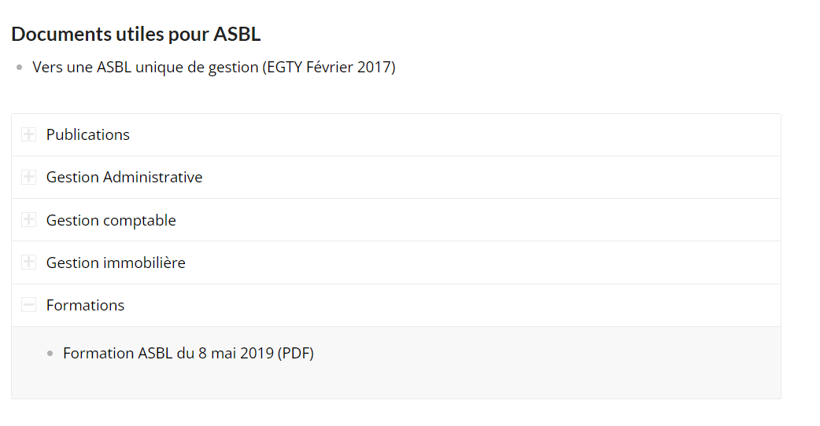

Slide 80
Formation SAGEP Les ASBL 15 mai 2023
L’ORGANISATION DES ASBL PAROISSIALES
Au départ, les décrets synodaux publiés le 30/11/2013 par notre Evêque…
Article 12 :
« Pour assurer sa vie matérielle, au plan financier et immobilier, chaque paroisse aura une seule asbl paroissiale. Les fabriques d’église se concerteront au sein d’un « groupement fabriques d’église » par commune, dans le respect de la législation civile qui les régit. Le SAGEP continuera d’exercer, au nom de l’évêque, la vigilance et l’accompagnement requis dans ces domaines. »

Slide 81
Formation SAGEP Les ASBL 8 mai 2019
L’ORGANISATION DES ASBL PAROISSIALES
Une ASBL unique : pourquoi ?

Slide 82
Formation SAGEP Les ASBL 8 mai 2019
L’ORGANISATION DES ASBL PAROISSIALES
Une ASBL unique : pour quoi ?

Slide 83
Formation SAGEP Les ASBL 15 mai 2023
L’ORGANISATION DES ASBL PAROISSIALES
Une ASBL unique : pourquoi ?
L’ASBL unique par unité pastorale correspond aux réalités de l’Eglise catholique belge du XXIème siècle
→Patrimoine rassemblé chez un seul propriétaire
→Vision globale de la paroisse nouvelle
→1 seul compte à remettre, 1 seule publication, 1 seule déclaration de patrimoine, 1 seul CA et 1 seule AG…
→Garantie pour l’avenir des biens d’Eglise

Slide 84
Formation SAGEP Les ASBL 15 mai 2023
L’ORGANISATION DES ASBL PAROISSIALES
Une ASBL unique : pour quoi ?
L’ASBL est le bras financier de l’Unité Pastorale
→Gérer les recettes (casuel, intentions de messe, collectes, locations…)
→Financer les activités des différentes pastorales locales (catéchèse, jeunes, migrants, malades, familles…)
→Financer la réalisation et le fonctionnement d’un Centre Pastoral (article 11 des décrets synodaux)
→Soutenir, autant que possible, après avoir assuré la faisabilité des missions de l’UP, les organismes satellites (écoles libres, mouvements de jeunesse, charité…)

Slide 85
Formation SAGEP Les ASBL 15 mai 2023
L’ORGANISATION DES ASBL PAROISSIALES
Une ASBL unique : pour quoi ?
L’ASBL est la personne morale de la paroisse nouvelle
→Fonctions des administrateurs
→Conseil économique du curé (budgets)
→Publication des comptes
→Assurances
→Organisation en sections

Slide 86
Formation SAGEP Les ASBL 8 mai 2019
L’ORGANISATION DES ASBL PAROISSIALES
Une ASBL unique : comment?

Slide 87
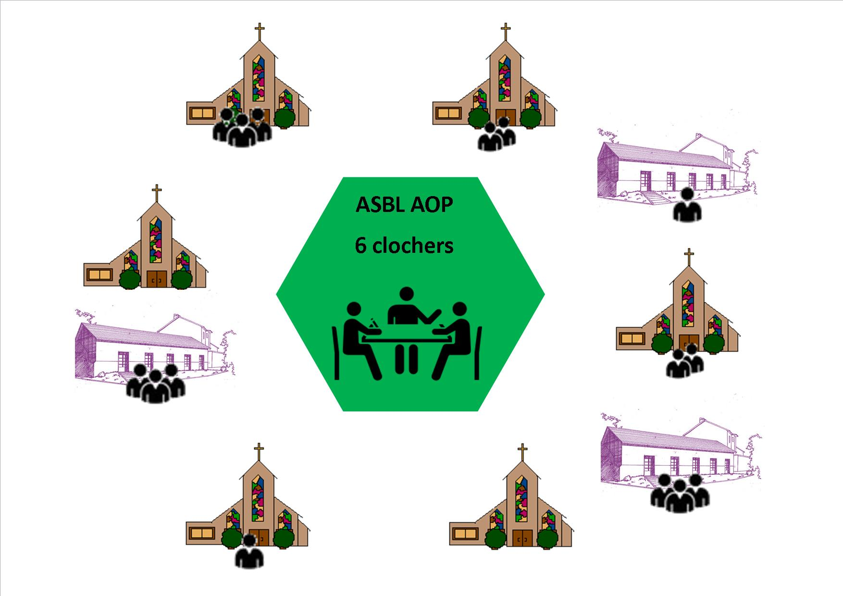
Formation SAGEP Les ASBL 8 mai 2019
L’ORGANISATION DES ASBL PAROISSIALES
Une ASBL unique : comment ?
L’ASBL unique ne supprime pas automatiquement tout ce qui se faisait auparavant dans les clochers…
→SIMPLIFICATION ADMINISTRATIVE
→ PROTECTION quant aux responsabilités individuelles
→SOLIDARITE entre clochers à l’échelle de l’UP
… elle implique une organisation en sections !

Slide 88
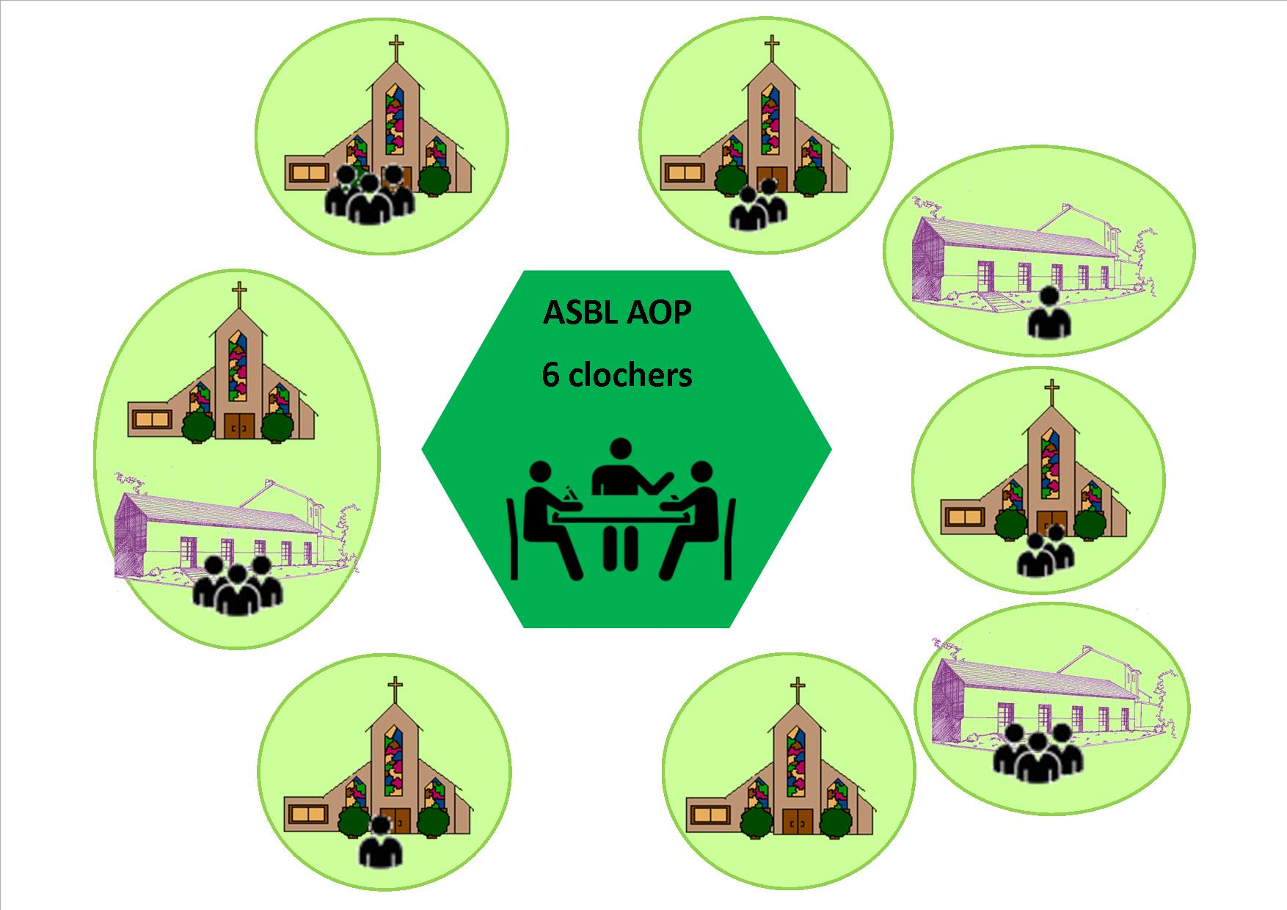
ASBL AOP 6 CLOCHERS
Centre Pastoral, Pastorales…

Slide 89
Formation SAGEP Les ASBL
L’ORGANISATION DES ASBL PAROISSIALES
Une ASBL unique : comment ?

Slide 90
Formation SAGEP Les ASBL 8 mai 2019
L’ORGANISATION DES ASBL PAROISSIALES
Une ASBL unique : procédure?

Slide 91
Formation SAGEP Les ASBL 15 mai 2023
L’ORGANISATION DES ASBL PAROISSIALES
Une ASBL unique : procédure ?
Etape préliminaire : repérer les différentes ASBL et associations de fait en présence dans l’UP
1ère étape : les ASBL périphériques transfèrent leur patrimoine à l’ASBL unique et sont transformées en sections de l’ASBL unique
→Avantages : moins de charges administratives et de responsabilités pour les bénévoles en conservant une gestion locale

Slide 92
Formation SAGEP Les ASBL 15 mai 2023
L’ORGANISATION DES ASBL PAROISSIALES
Une ASBL unique : procédure ?
2ème étape : intégrer les associations de fait (paroisses locales) comme sections de l’ASBL unique
→Avantages : plus de protection pour les bénévoles par la personnalité juridique de l’ASBL et pas de risque en cas de contrôle fiscal (fin des caisses noires)

Slide 93
Les banques posent de plus en plus de problèmes quant à la gestion des comptes en association de fait (quid en cas de décès du gestionnaire de compte ?, qui a la gestion sur le compte, …) ; demandes de documents ; comptes bloqués
Problème de transparence
Frais bancaires augmentent
Objectif : intégration de ces caisses paroissiales dans l’ASBL unique, ce qui n’implique pas la disparition des trésoriers paroissiaux et la gestion locale (consolidation des comptes)

Slide 94
Formation SAGEP Les ASBL 15 mai 2023
L’ORGANISATION DES ASBL PAROISSIALES
Une ASBL unique : procédure ?
3ème étape : décider d’une clé de répartition des dépenses communes et des investissements communs liés à l’Unité Pastorale
→Avantages : adéquation avec l’organisation en paroisses refondées, centralisation de l’information, projets en commun(auté)

Slide 95
Formation SAGEP Les ASBL 15 mai 2023
L’ORGANISATION DES ASBL PAROISSIALES
Une ASBL unique : procédure ?
4ème étape : sceller cette nouvelle organisation dans les nouveaux statuts et ROI de l’AOP
→1 membre de l’AG par section
→1 plan comptable commun pour faciliter la consolidation annuelle
→ clé de répartition des dépenses et investissements
→ …

Slide 96
Formation SAGEP Les ASBL 15 mai 2023
L’ORGANISATION DES ASBL PAROISSIALES
Une ASBL unique : procédure ?
5ème étape : régler la question des bâtiments appartenant à d’autres ASBL uniques d’autres UP
→1 bâtiment sur le territoire de mon UP appartient à l’ASBL de l’UP voisine
→ mon ASBL possède des bâtiments qui ne se situent pas sur le territoire de mon UP
➔DANS LES 2 CAS : transférer les biens vers l’ASBL en lien avec le territoire = question de bon sens !

Slide 97
Formation SAGEP Les ASBL 15 mai 2023
L’ORGANISATION DES ASBL PAROISSIALES
Une ASBL unique : procédure ?
5 étapes mais pas d’ordre déterminé, l’important est d’aller jusqu’au bout…

Slide 98
Formation S.A.G.E.P ASBL 15 mai 2023
PARTIE IV
L’ASBL unique
Un chemin parfois compliqué mais bien utile
Par Etienne Van Quickelberghe, conseiller du SAGEP
QUESTIONS / RÉPONSES

Slide 99
Formation S.A.G.E.P ASBL 15 mai 2023
PARTIE V
Conclusion
Par Olivier Fröhlich, vicaire général

